Slide 1
Портал за електронску идентификацију https://eid.gov.rs/

Slide 2
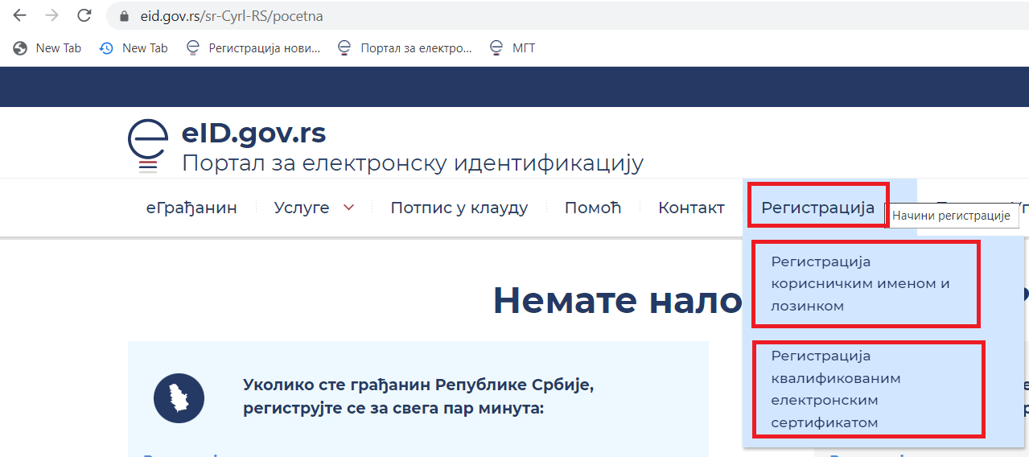
Како регистровати кориснички налог на Порталу за електронску идентификацију?
Регистрација је могућа на два начина:
1. корисничким именом и лозинком (онлајн) уз обавезно преузимање параметара за активацију мобилне апликацие ConsentID на неком од шалтера. Списак шалтера је доступан на линку https://eid.gov.rs/documents/Lokacije_eID.pdf
2. квалификованим електронским сертификатом

Slide 3
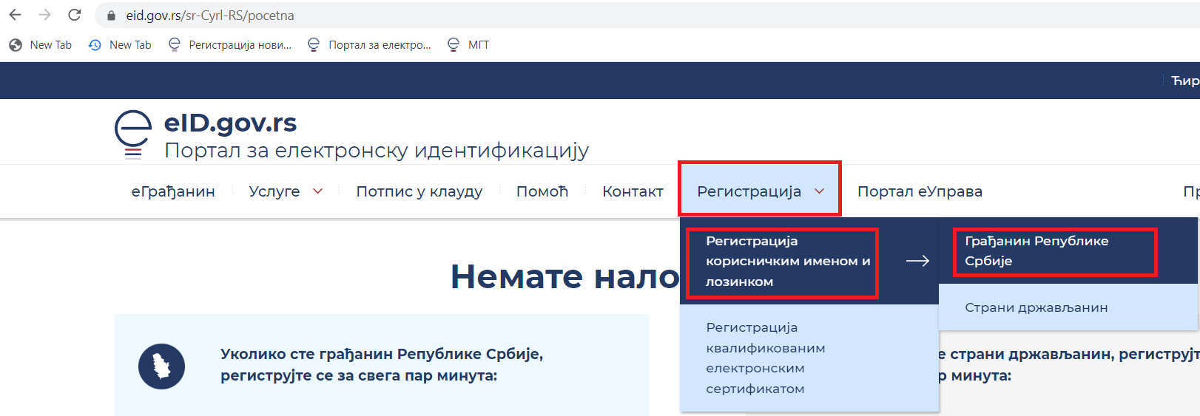
У наставку је приказан поступак регистрације налога корисничким именом и лозинком (онлајн) на Порталу ЕИД уз обавезно преузимање параметара за активацију мобилне апликацие ConsentID на неком од шалтера. Списак шалтера је доступан на линку https://eid.gov.rs/documents/Lokacije_eID.pdf

Slide 4
Форма за регистрацију корисничким именом и лозинком

Slide 5
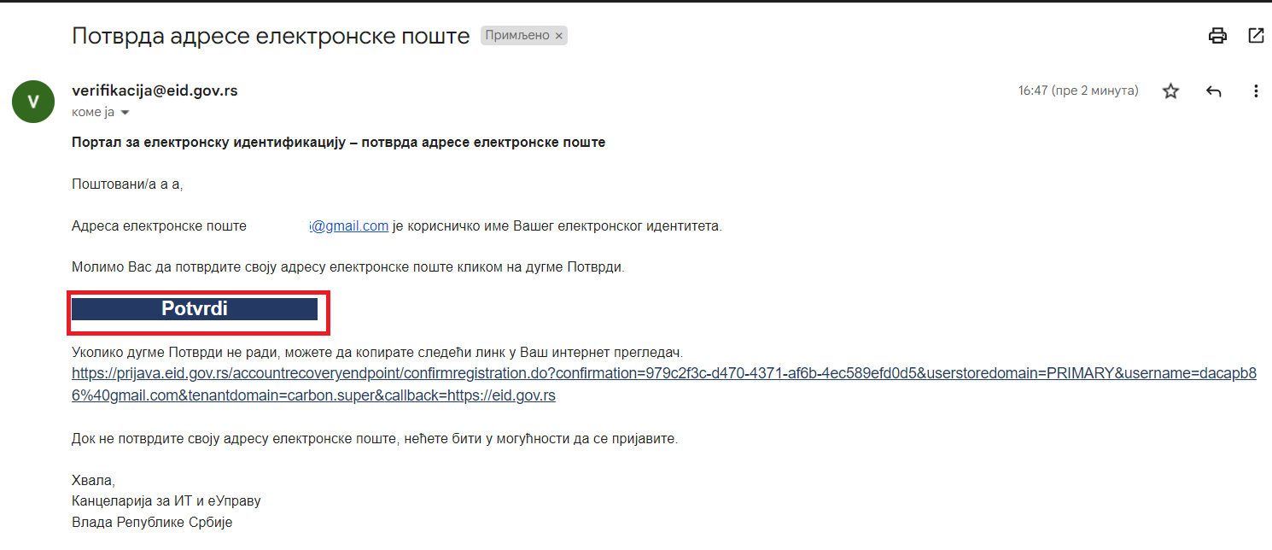
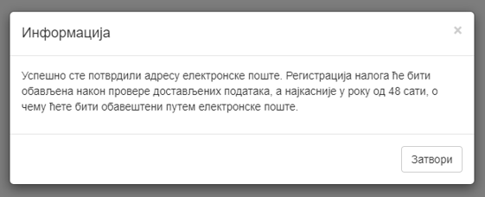
Након послате регистрације корисничким именом и лозинком потребно је да одете на адресу електронске поште којом сте се регистровали, пронађете мејл од verifikacija@eid.gov.rs и кликнете на дугме Потврди. Од тог момента, а најкасније у року од 48 сати, Ваш кориснички налог ће бити одобрен о чему ћете бити обавештени путем мејла.

Slide 6
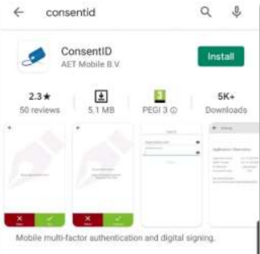
Након одобрене онлајн регистрације корисничким именом и лозинком обавезно је лично преузимање параметара за мобилну апликацију ConsentID на неком од шалтера наших регистрационих тела ( одређени шалтери поште, општине, банке – списак шалтера је доступан на линку https://eid.gov.rs/documents/Lokacije_eID.pdf)
Детаљно упутство за инсталацију и активацију мобилне апликације ConsentID је доступно на линку
https://eid.gov.rs/documents/Uputstvo_Za_instalaciju_mobilne_aplikacije_ConsentID.pdf

Slide 7
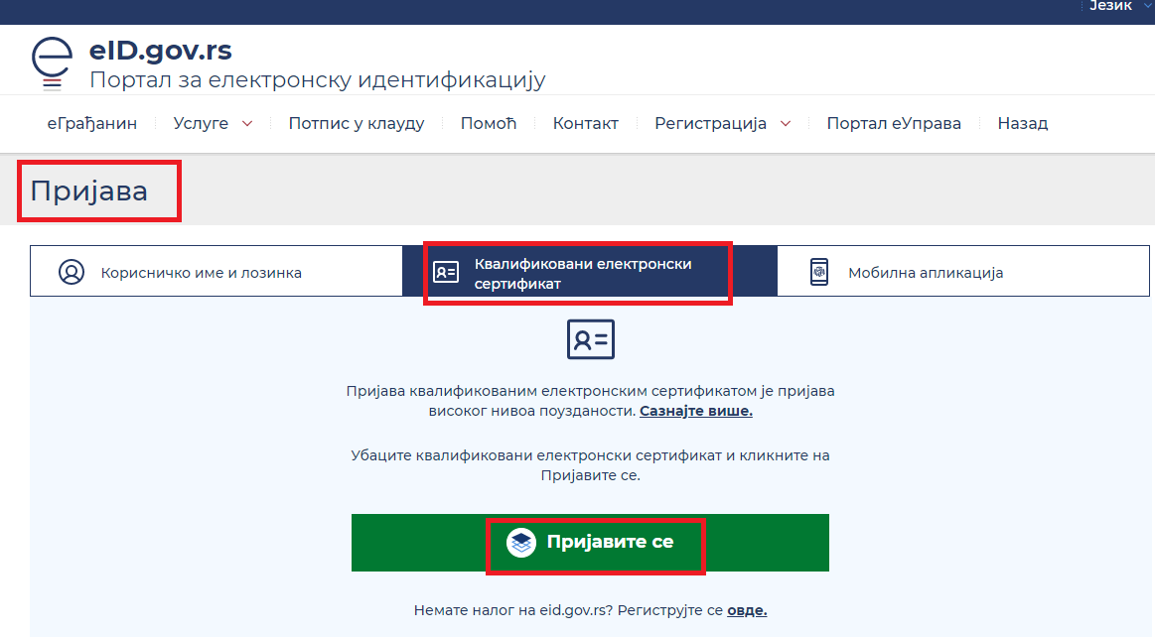
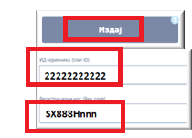
Параметре за активацију мобилне апликације ConsentID можете самостално генерисати на Порталу за електронску идентификацију уколико поседујете квалификовани електронски сертификат

Slide 8
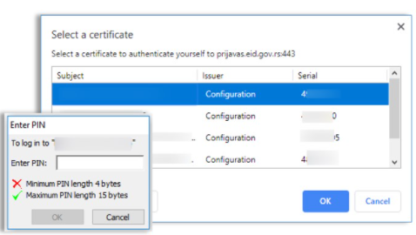
Регистрација квалификованим електронским сертификатом
Сертификациона тела која издају квалификоване електронске сертификате у Републици Србији су:
1. Сертификационо тело Министарства унутрашњих послова - свака издата лична карта са чипом.
2. Сертификационо тело ЈП Пошта Србије.
3. Сертификационо тело Привредна комора Србије.
4. Сертификационо тело HALCOM.
5. Сертификационо тело E-Smart Systems DOO Beograd.

Slide 9
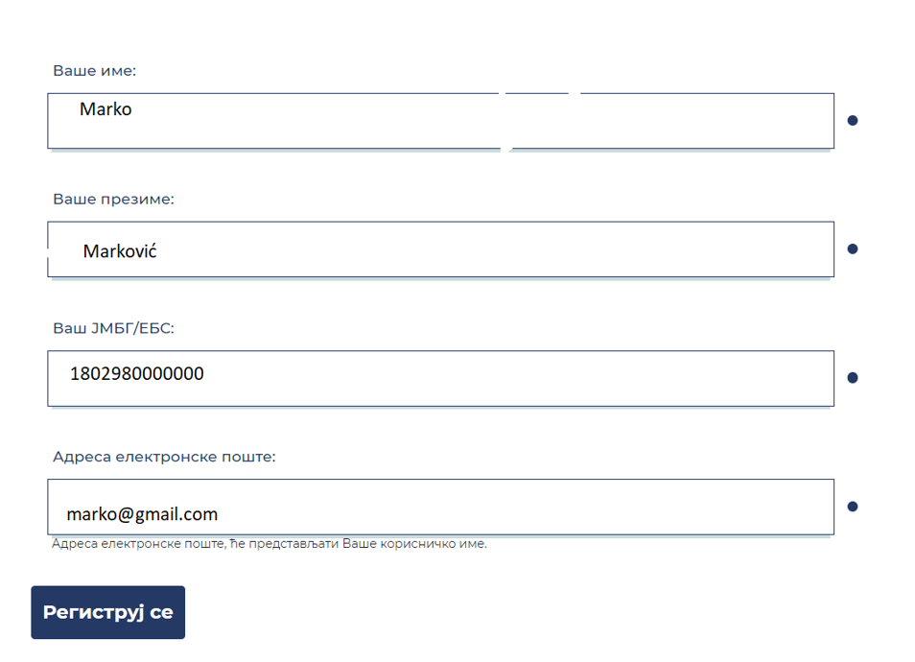
Форма за регистрацију квалификованим електронским сертификатом за грађане Републике Србије и резиденте

Slide 10
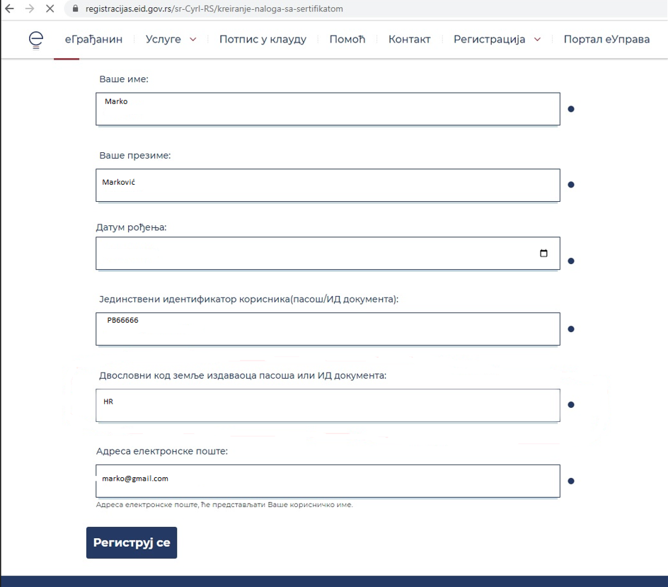
Форма за регистрацију квалификованим електронским сертификатом за нерезиденте

Slide 11
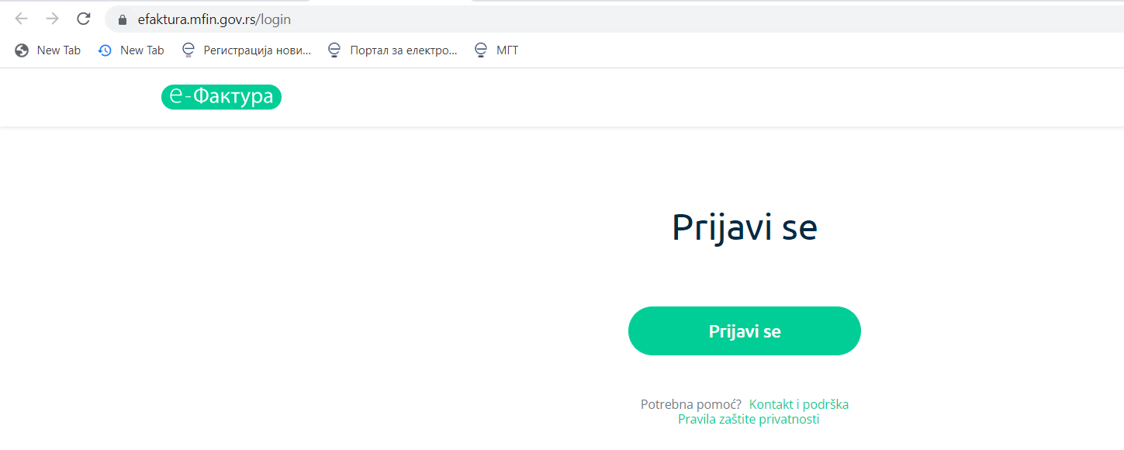
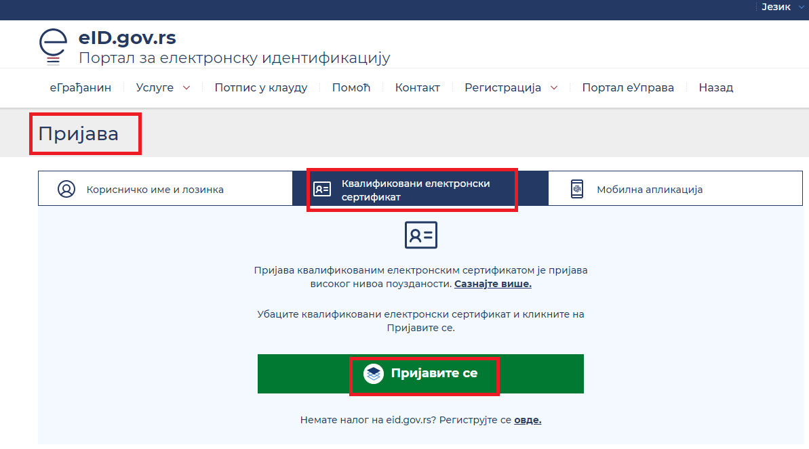
Пријава квалификованим електронским сертификатом

Slide 12
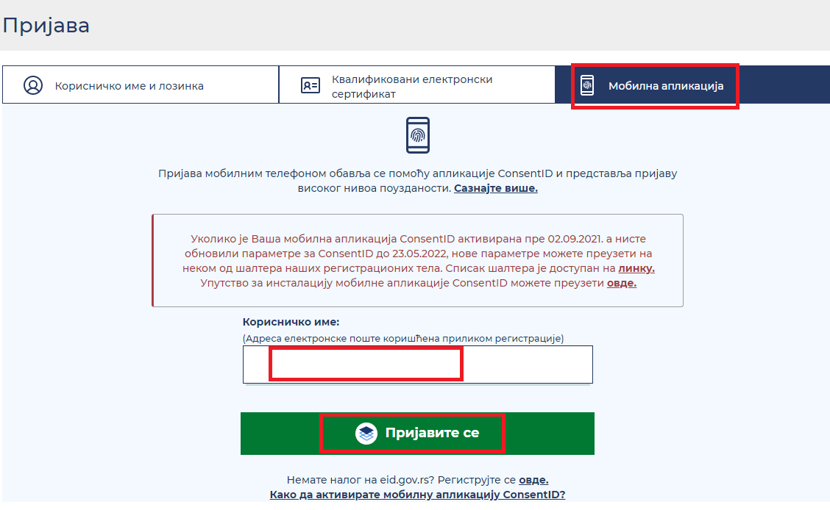
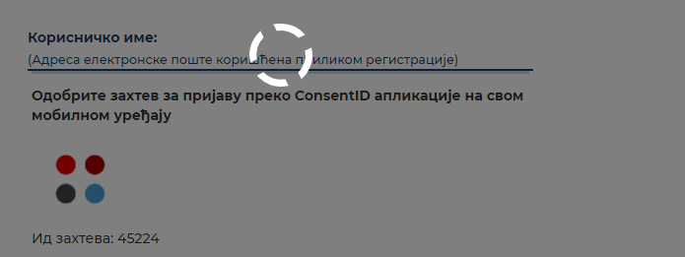
Пријава мобилном апликацијом ConsentID

Slide 13
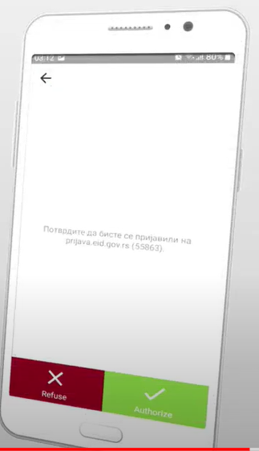
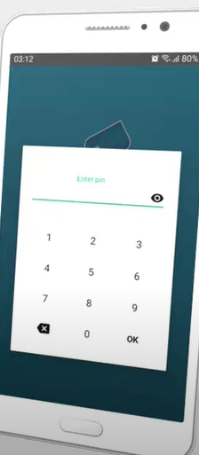
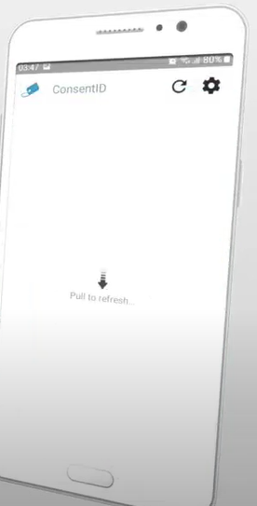
Пријава мобилном апликацијом ConsentID

Slide 14
Корисни линкови
1. Упутство за регистрацију корисничким именом и лозинком за грађане РС https://eid.gov.rs/documents/Uputstvo_Za%20_registraciju%20_korisnickim%20_imenom_lozinkom_gradjanin_RS.pdf
2. Упутство за регистрацију корисничким именом и лозинком за стране држављане-резиденте https://eid.gov.rs/documents/Uputstvo_Za_registraciju_korisnickim_imenom_lozinkom_strani_drzavljanin.pdf
3. Упутство за регистрацију квалификованим електронским сертификатом
https://eid.gov.rs/documents/Uputstvo_za_registraciju_kvalifikovanim_elektronskim_sertifikatom.pdf
4. Упутство за инсталацију мобилне апликације ConsentID https://eid.gov.rs/documents/Uputstvo_Za_instalaciju_mobilne_aplikacije_ConsentID.pdf
5. Упутство за генерисање параметара за мобилну апликацију ConsentID помоћу квалификованог електронског сертификата
https://eid.gov.rs/documents/Uputstvo_Generisanje_parametara_za_ConsentID_pomocu_kvalifikovanog_elektronskog_sertifikata.pdf
6. Списак шалтера на којима је могуће добити параметре за активацију мобилне апликације ConsentID https://eid.gov.rs/documents/Lokacije_eID.pdf
7. Контакт центар office@ite.gov.rs – пружа подршку за проблем приликом регистрације или пријаве на Портал за електронску идентификацију

Slide 15
Хвала на пажњи

